Slide 1



ENSAYOS DE NO INFERIORIDAD Y ANÁLISIS DE SUBGRUPOS
Vol 31, nº 1 2023

Slide 2
Sumario
INTRODUCCIÓN
ENSAYOS CLÍNICOS DE NO INFERIORIDAD
  Margen de no inferioridad o valor delta
  Consideraciones metodológicas
  Interpretación de los resultados
ANÁLISIS DE SUBGRUPOS
  Cuestiones preliminares
  Criterios para valorar la posible diferencia encontrada entre los grupos
  Conclusiones

Slide 3
INTRODUCCIÓN
El ensayo clínico aleatorizado y controlado (ECA) es la forma de investigación clínica que genera una evidencia científica más robusta
Clásicamente se han utilizado ECA de superioridad, pero ha aumentado el número de ensayos de no inferioridad, probablemente por:
  dificultad de desarrollar fármacos que aporten un valor terapéutico añadido en términos de eficacia respecto a los ya disponibles
  los criterios de autorización de nuevos medicamentos por parte de las agencias reguladoras que no exigen que las nuevas opciones presenten un beneficio incremental ante otras opciones terapéuticas ya autorizadas
  Su objetivo es demostrar que el tratamiento en estudio no es peor que el comparador tomando como referencia unos valores preespecificados de la variable estudiada
Críticas: en opinión de algunos autores, la exposición de los pacientes a un tratamiento que no va a ser mejor que otros ya existentes no tiene justificación ética

Slide 4
INTRODUCCIÓN
Análisis de subgrupos. Cada vez son más frecuentes. Se realizan cuando interesa evaluar los resultados de algún grupo especial de sujetos p. ej. en función de la edad, sexo, comorbilidades, gravedad…
OBJETIVO: ofrecer herramientas para realizar una lectura crítica de los ensayos de no inferioridad y de análisis de subgrupos

Slide 5
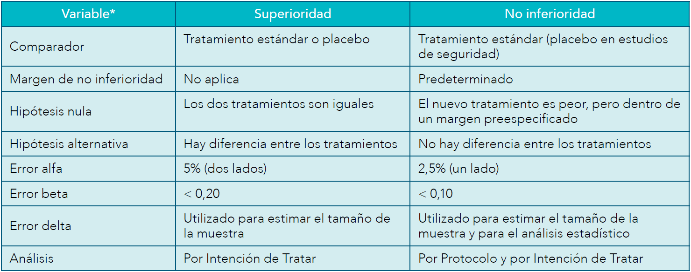
ENSAYOS DE NO INFERIORIDAD
Están diseñados para demostrar que el tratamiento experimental es no inferior al tratamiento comparador por una diferencia clínica aceptable denominada margen de no inferioridad o valor delta
Diferencias con los ensayos de superioridad:

Slide 6
ENSAYOS DE NO INFERIORIDAD (II)
Podrían ser útiles:
  el desarrollo de nuevas formas farmacéuticas o formas galénicas de fármacos ya disponibles cuando no es posible realizar estudios de bioequivalencia
  nuevos fármacos para patologías para las que no es ético el uso de placebo como comparador
  nuevos fármacos que no se espera que sean más eficaces pero que podrían presentar potenciales ventajas en seguridad, pauta de tratamiento o costes
  ensayos clínicos en los que el objetivo principal es demostrar seguridad
Suelen tener dos brazos tratamiento en estudio y comparador, pero pueden tener un tercer brazo con placebo. Esto permite una demostración directa de la superioridad del tratamiento en estudio y del comparador frente a placebo
A penas se usa el placebo como comparador, a no ser en estudios de seguridad de nuevos medicamentos

Slide 7
ENSAYOS DE NO INFERIORIDAD (III)
Margen de no inferioridad o valor delta
  La selección del margen de no inferioridad es clave y representa uno de los principales retos de los ensayos de no inferioridad
  Cuantifica cuánto de peor se permite que sea el tratamiento experimental considerando sus ventajas adicionales
  Determina el tamaño de la muestra del estudio (cuanto mayor es el margen de no inferioridad, menor es el tamaño de la muestra necesaria)
  Se usa como valor de referencia para las conclusiones de no inferioridad.
  Debe especificarse para cada contexto clínico en base a una combinación entre el análisis estadístico y el criterio clínico que puede variar según patología y tipo de fármaco
  Deberían estar fijados en diferencias relativas (riesgo relativo, odds ratio, hazard ratio)
  No deberían utilizar resultados combinados de eficacia y seguridad

Slide 8
ENSAYOS DE NO INFERIORIDAD (IV)
Margen de no inferioridad o valor delta
  Ejemplos:
    Estudios de seguridad cardiovascular de antidiabéticos: margen de no inferioridad 1,3 para el límite superior del IC de la HR. Se acepta que con el nuevo tratamiento se aumente hasta un 30% el riesgo de sufrir un acontecimiento respecto al placebo. En el caso de semaglutida se aceptó 1,8. Se ha cuestionado si este margen no es demasiado laxo^{1,9}.
    Nuevos anticoagulantes: margen de no inferioridad 1,46 más restrictivo que el obtenido a partir de la evidencia en la prevención de eventos tromboembólicos de la Warfarina 1,92.

Slide 9
ENSAYOS DE NO INFERIORIDAD (V)
Aspectos metodológicos
Deben existir datos de eficacia previos del tratamiento comparador utilizado y, en caso de que esos datos se hayan obtenido frente a placebo, asegurarse de que hayan sido de superioridad
Se debe elegir un margen de no inferioridad correcto
El diseño debe ser lo más similar posible a los estudios en los que el tratamiento comparador mostró la superioridad
Se recomiendan la realización análisis por intención de tratar y por protocolo. La no inferioridad debería concluirse solo si ambos tipos de análisis la apoyan

Slide 10
ENSAYOS DE NO INFERIORIDAD (VI)
Interpretación de los resultados
Para determinar si un tratamiento es no inferior a otro se utilizan los límites del intervalo de confianza (IC) del estimador central utilizado y se comparan con los valores inferior y superior del margen de no inferioridad preestablecido
Si el IC excluye el margen de no inferioridad preespecificado, se concluye que el tratamiento en estudio es no inferior al tratamiento control
Hay que tener en cuenta la amplitud de esos IC. A veces son tan amplios, que lo que se considera no inferior desde un punto de vista estadístico, puede ser cuestionable desde un punto de vista clínico
Si la diferencia entre el tratamiento comparador y el placebo es pequeña, dependiendo del límite de no inferioridad, el efecto del fármaco supuestamente no inferior en realidad podría estar cerca del placebo

Slide 11
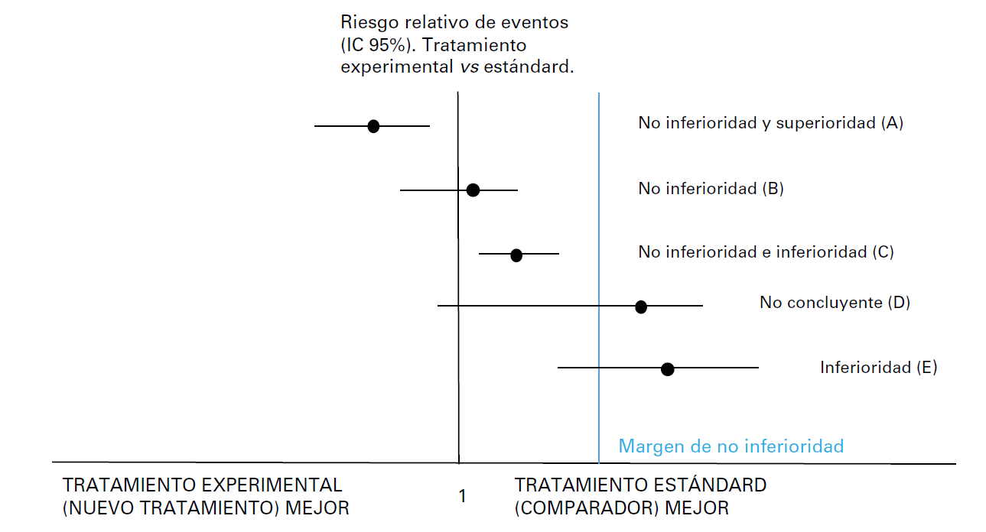
ENSAYOS DE NO INFERIORIDAD (VII)
Interpretación de los resultados
Posibles resultados:
A: no inferior al comparador y superior porque todo el intervalo es menor de 1
B: no inferior
C: situación paradójica (se demuestra inferioridad y no inferioridad)
D: no concluyente
E: no se demuestra la no inferioridad

Slide 12
ENSAYOS DE NO INFERIORIDAD (VIII)
Resumen
El tratamiento experimental debe ofrecer ventajas en seguridad, coste o conveniencia frente al comparador
El tratamiento comparador debe ser el más adecuado y haber demostrado tener un efecto grande, fiable y consistente en ensayos clínicos controlados con placebo
El margen de no inferioridad debe de estar definido a priori y estar basado en criterios estadísticos y en el juicio clínico. Es preferible que esté expresado en una escala relativa de riesgo (riesgo relativo, odds ratio o hazard ratio) que en una diferencia absoluta del riesgo.
La población y protocolo del ensayo de no inferioridad debería ser idéntica a la de los ensayos frente a placebo del comparador
El IC no debe exceder el margen de no inferioridad
La no inferioridad debe estar validada por el análisis por intención de tratar y por protocolo.
Si se quiere declarar superioridad una vez que se ha demostrado la no inferioridad, este análisis debe estar preestablecido en el protocolo y estar demostrado a partir del análisis por intención de tratar

Slide 13
ANÁLISIS DE SUBGRUPOS
Los análisis de subgrupos, por su naturaleza exploratoria, permiten generar hipótesis que siempre deben ser confirmadas mediante otros ensayos clínicos. La realidad es que rara vez se realizan estos ensayos (algunas veces de forma interesada) y, partiendo de esos resultados, se pueden tomar decisiones clínicas con alto grado de incertidumbre
Así, hay ejemplos de análisis de subgrupos que han mostrado una diferencia clínicamente importante en el efecto de un tratamiento que posteriormente se ha comprobado que no es cierta como: que la aspirina no es efectiva en la prevención secundaria del ictus en mujeres, que el tratamiento antihipertensivo no es efectivo o puede ser perjudicial en personas ancianas, etc

Slide 14
ANÁLISIS DE SUBGRUPOS (II)
Para ayudar a diferenciar entre los que pueden aportar información relevante y los que pueden generar errores e inducir a tomar decisiones que potencialmente podrían perjudicar a los pacientes se han desarrollado diferentes guías. El Grupo GENESIS de la Sociedad Española de Farmacia Hospitalaria, ha desarrollado un check list para intentar mejorar la realización e interpretación del análisis de subgrupos
El Check List consta de 2 partes:
  3 cuestiones preliminares de descarte
  7 criterios para valorar la aplicabilidad de la posible diferencia encontrada

Slide 15
ANÁLISIS DE SUBGRUPOS (III)
CUESTIONES PRELIMINARES DE DESCARTE
1. NIVEL DE EVIDENCIA DEL ESTUDIO
1.1. El estudio sobre el que se realiza el análisis de subgrupos debe presentar el mayor nivel de evidencia y aplicabilidad disponible para justificar un posicionamiento terapéutico. En caso contrario, no se debería tener en cuenta el resultado del análisis de subgrupos, independientemente de que exista o no interacción estadística
1.2. La variable de eficacia o seguridad considerada debe tener una clara relevancia clínica o, en su defecto, ser una variable subclínica o intermedia, medida como variable principal en el estudio
2. SELECCIÓN DE LOS FACTORES QUE DETERMINAN SUBGRUPOS CON DIFERENCIAS DE EFECTO ENTRE SÍ
Se puede hacer visualmente comprobando el grado de solapamiento (si es menor o mayor del 50%) entre los subgrupos en el gráfico Forest plot. Si el valor extremo de cada intervalo de confianza no llega al valor central del otro, significa que el solapamiento podría ser inferior al 50%, por lo que podría existir interacción y que podrían existir diferencias entre los subgrupos

Slide 16
ANÁLISIS DE SUBGRUPOS (IV)
CUESTIONES PRELIMINARES DE DESCARTE
Lo que sugiere el análisis visual del Forest Plot, se debe comprobar estadísticamente calculando la p de interacción (significación estadística), que nos indica la probabilidad de que las diferencias entre los subgrupos se deban al azar. Una p de interacción significativa (< 0,1 o menor de un valor razonable preespecificado por los autores) indica que ese factor debe ser valorado. Por desgracia, el 71,8% de las publicaciones no aportan la p de interacción
3. CONSIDERAR LA SECUENCIA TEMPORAL
Asegurándose de que los pacientes presentaban el factor que establece los subgrupos antes de recibir la intervención

Slide 17
ANÁLISIS DE SUBGRUPOS (V)
CRITERIOS VALORACIÓN DE LA POSIBLE DIFERENCIA ENTRE SUBGRUPOS
Asociación estadística: se comprueba por la p de interacción, que indica la probabilidad de que dichas diferencias se deban al azar
Pre-especificación de los subgrupos en el protocolo del estudio
La población (n) de los subgrupos: una «n» demasiado reducida facilita la descompensación de las características basales en las ramas estudiadas
El número de factores estudiados: a mayor número de factores estudiados, mayor es la probabilidad de encontrar una interacción debida al azar
Resultado global del estudio
Plausibilidad biológica: las diferencias entre los subgrupos deben ser explicables mediante una hipótesis aceptable, acorde al conocimiento actual de la enfermedad
Consistencia: existencia de estudios similares en los que se debería verificar la misma hipótesis

Slide 18
ANÁLISIS DE SUBGRUPOS (VI)
CONCLUSIONES
Los análisis de subgrupos tratan de identificar las poblaciones específicas que pueden beneficiarse más (o menos) de un determinado tratamiento. Son exploratorios y permiten generar hipótesis que siempre deben ser confirmadas mediante otros ensayos clínicos
Para que los resultados de estos análisis sean relevantes, se deben cumplir las siguientes características:
El análisis se debe restringir a un número limitado de subgrupos previamente definidos y justificados. En general, los análisis post-hoc deben ser tratados con escepticismo independientemente de su trascendencia
Debe existir interacción estadísticamente significativa (p de interacción)
Debe tener plausibilidad biológica
Debe existir consistencia con los resultados de estudios similares

Slide 19

Para más información y bibliografía…
INFAC VOL 31 Nº 1 - 2023

